Slide 1
OFERTA SZKÓŁ PONADPODSTAWOWYCH

Slide 2
Szanowni Rodzice, Drodzy Uczniowie
Wybór szkoły ponadpodstawowej to ważna i odpowiedzialna decyzja. Przed wypełnieniem wniosku o przyjęcie do szkoły ponadpodstawowej należy zapoznać się z ofertą szkół, przedstawioną w formie elektronicznej w niniejszej prezentacji, jak również na stronach internetowych https://www.nabor.pcss.pl/
https://podkarpacie.edu.com.pl/kandydat/app/offer_pg.html
W przypadku wyboru kształcenia istotne jest wzięcie pod uwagę: stanu zdrowia, predyspozycji, perspektyw pracy lub dalszej nauki.
Warto dokładnie się zapoznać z przedstawioną ofertą ponieważ wybór szkoły ponadpodstawowej Drodzy Uczniowie powinien być rozważnie podjętą decyzją zgodną z waszymi możliwościami oraz zainteresowaniami.

Slide 3
Rekrutacja do szkół ponadpodstawowych będzie prowadzona za pomocą systemu elektronicznego za pośrednictwem stron internetowych wymienionych w poprzednim slajdzie.
Będą zamieszczane tam aktualne wiadomości na temat rekrutacji, w tym oferta szkół.
Przy pomocy tych stron można będzie wypełnić: wniosek o przyjęcie do szkoły, zapoznać się z kryteriami i zasadami punktacji. Za pomocą tych stron można wejść na stronę internetową każdej szkoły.
Warto dokładnie zapoznać się z ofertą wszystkich szkół i oddziałów.

Slide 4
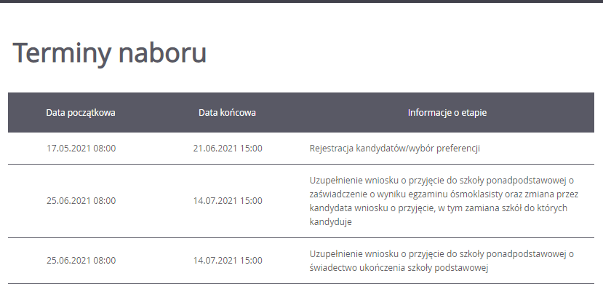

Slide 5
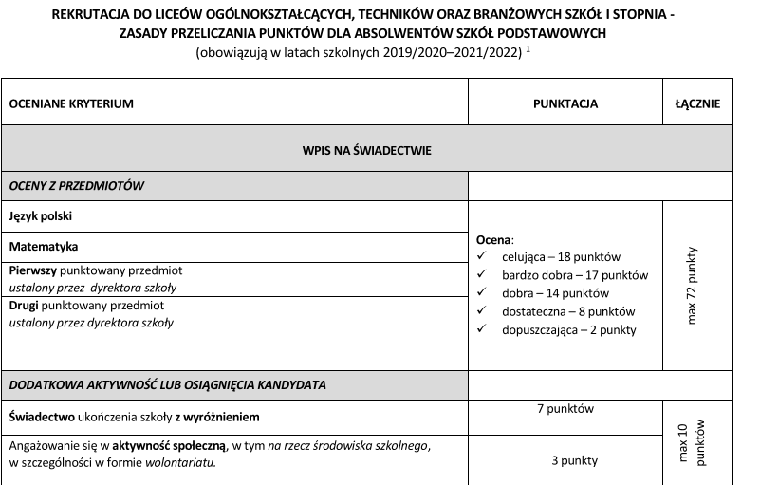
Zasady przeliczania punktów do szkół ponadpodstawowych

Slide 6
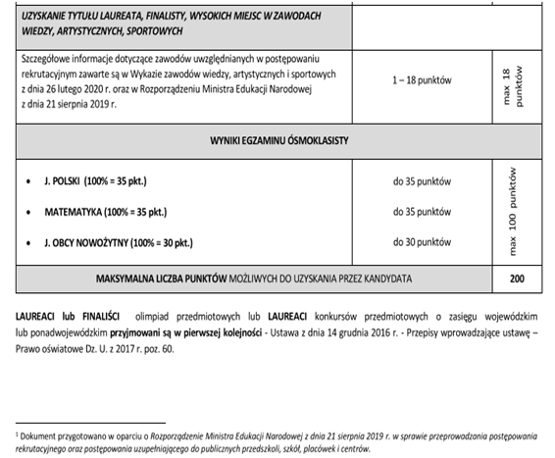

Slide 7
Jak wybrać szkołę i klasę?
O dostaniu się do danego oddziału decyduje liczba punktów. Warto wybrać szkoły odpowiadające Waszym możliwościom. PAMIĘTAJ! Szkoła pierwszego wyboru to ta, na której najbardziej ci zależy.
Istotne informacje:
Zwróć uwagę nie tylko na liczbę punktów, ale także na kolejność w jakiej wybierasz oddziały, gdyż system sam pozycjonuje punkty do poszczególnych oddziałów.
O dostaniu się do danego oddziału decyduje liczba punktów. System na podstawie posiadanej przez Ciebie punktacji będzie przydzielał Cię do kolejno – od klasy wybranej na liście preferencji jako pierwszej. W wyniku postępowania kwalifikacyjnego, kandydat może być przyjęty tylko do jednego oddziału.
Jeśli zdecydowałeś się na oddział dwujęzyczny pamiętaj by sprawdzić na stronie szkoły, która prowadzi nabór do tego oddziału, termin testu kompetencji z języka.
Wybierając oddział sportowy sprawdź w szkole, która prowadzi nabór, zasady przyjęcia do tego oddziału i termin składania dokumentów.
ABY REKRUTACJA SPEŁNIŁA TWOJE WYMAGANIA STARANNIE WYBIERAJ MIEJSCA NA LIŚCIE PREFERENCJI!.

Slide 8
Wyjątkiem jest świadectwo ukończenia szkoły podstawowej i zaświadczenie o wynikach egzaminu ósmoklasisty, które nadal są wydawane uczniom w tradycyjnej, papierowej formie. Najlepiej sprawdzić na stronie internetowej szkoły, jak bezpiecznie można przekazać do niej dokumenty związane z rekrutacją.
Zmiana kolejności na liście preferencji
W tym roku przez cały okres składania wniosków (czyli od 17 maja do 31 maja lub 21 czerwca, a następnie pomiędzy 25 czerwca i 14 lipca) można dokonywać zmian w systemie, tzn. zmienić kolejność wybranych szkół i wybrać inną szkołę pierwszego wyboru. Ale zmiana listy preferencji nie może odbyć się tylko w systemie. Trzeba wycofać wniosek i dokumenty ze szkoły dotychczas wskazywanej jako pierwsza na liście, wprowadzić poprawki i przekazać je do nowo wybranej. Innymi słowy: uczeń musi zostać wykreślony z listy chętnych kandydatów z jednej szkoły i wpisany w tej drugiej.

Slide 9
Pamiętaj o złożeniu wniosków w terminie. Wnioski złożone po terminie i niekompletne, nie będą brały udziału w rekrutacji. W takiej sytuacji złożenie wniosku będzie możliwe w rekrutacji uzupełniającej, do szkoły, która wykaże wolne miejsca.
Inne dokumenty, które musisz złożyć w zależności od tego, jaki wybrałeś typ szkoły:
zaświadczenie lekarskie i opinia trenera – obowiązuje kandydatów ubiegających się do klas sportowych,
zaświadczenie lekarskie (od lekarza medycyny pracy) – obowiązujące kandydatów ubiegających się o przyjęcie do szkół prowadzących kształcenie zawodowe (skierowanie na badanie otrzymasz w szkole/ każda ze szkół określa odbiór skierowania).

Slide 10
I LICEUM OGÓLNOKSZTAŁCĄCE
W SANOKU
www.1losanok.pl/
https://www.nabor.pcss.pl/sanok/szkolaponadpodstawowa/Info/62669

Slide 11

II LICEUM OGÓLNOKSZTAŁCĄCE W SANOKU

Slide 12


ZESPÓŁ SZKÓŁ TECHNICZNYCH I ARTYSTYCZNYCH W LESKU
https://zstia.lesko.pl/zst_wp/rekrutacja/Prezentacja_2021.pdf
https://zstia.lesko.pl/zst_wp/rekrutacja/Folder_ZSTiA.pdf

Slide 13
LICEUM OGÓLNOKSZTAŁCĄCE W LESKU
https://podkarpacie.edu.com.pl/kandydat/app/offer_school_details_pg.html?schoolId=65
https://onedrive.live.com/?authkey=%21AEgI7p3QD72EfEg&cid=7245845F79ECADF2&id=7245845F79ECADF2%21162&parId=root&o=OneUp

Slide 14
LICEUM OGÓLNOKSZTAŁCĄCE W RYMANOWIE
https://podkarpacie.edu.com.pl/kandydat/app/offer_school_details_pg.html?schoolId=404

Slide 15
ZESPÓŁ SZKÓŁ NR 1 W SANOKU
http://zs1sanok23.nazwa.pl/instalator/wordpress/523-2/

Slide 16
ZESPÓŁ SZKÓŁ NR 2 W SANOKU
https://view.genial.ly/600701dabb14b40d1275feb0/presentation-zs2-w-sanoku-nabor-20202021
https://www.nabor.pcss.pl/sanok/szkolaponadpodstawowa/Info/100474
https://www.nabor.pcss.pl/sanok/szkolaponadpodstawowa/Info/103716

Slide 17
ZESPÓŁ SZKÓŁ NR 3 W SANOKU
http://www.zs3.sanok.pl/zs3/rekrutacja

Slide 18
ZESPÓŁ SZKÓŁ NR 5 W SANOKU
http://www.zs5sanok.pl/
https://www.nabor.pcss.pl/sanok/szkolaponadpodstawowa/Info/100477
https://www.nabor.pcss.pl/sanok/szkolaponadpodstawowa/Info/103717

Slide 19
MICHALICKI ZESPÓŁ SZKÓŁ PONADPODSTAWOWYCH IM. KS. BRONISŁAWA MARKIEWICZA W MIEJSCU PIASTOWYM
https://nabor.mzsp.pl/strony/kryteria_naboru.php

Slide 20
ZESPÓŁ SZKÓŁ LEŚNYCH W LESKU

Slide 21


Slide 22


Slide 23

ZESPÓŁ SZKÓŁ CENTRUM KSZTAŁCENIA ROLNICZEGO W NOWOSIELCACH
https://www.nabor.pcss.pl/sanok/szkolaponadpodstawowa/Info/100478

Slide 24
SPECJALNY OŚRODEK SZKOLNO-WYCHOWAWCZY W PRZEMYŚLU
https://sosw3.edu.pl/
https://onedrive.live.com/?authkey=%21AHl8xYd%2DXhbKHmU&cid=7245845F79ECADF2&id=7245845F79ECADF2%21150&parId=root&o=OneUp

Slide 25
ZESPÓŁ SZKÓŁ TECHNICZNO-WETERYNARNYCH W TRZCIANIE KOŁO RZESZOWA
http://zstw.pl/

Slide 26
W przypadku wątpliwości związanych z naborem oraz rekrutacją dodatkowe informacje możesz uzyskać w swojej szkole podstawowej, szkołach ponadpodstawowych oraz w poradni psychologiczno-pedagogicznej.

Slide 27
ŻYCZYMY WSZYSTKIM ÓSMOKLASISTOM TRAFNEGO WYBORU SZKOŁY PONADPODSTAWOWEJ ORAZ REALIZACJI WYTYCZONYCH CELÓW.

